Slide 1

Notes:
Lorin en Isaura <3
WERKGROEP voor informatica
Een grote hoop vriendjes die hele dagen in de kelder beneden chillen
En die activiteiten organiseren en aan verschillende projecten werken

Slide 2
Activiteiten

Slide 3

Komende donderdag 27 September 18:00

Slide 4
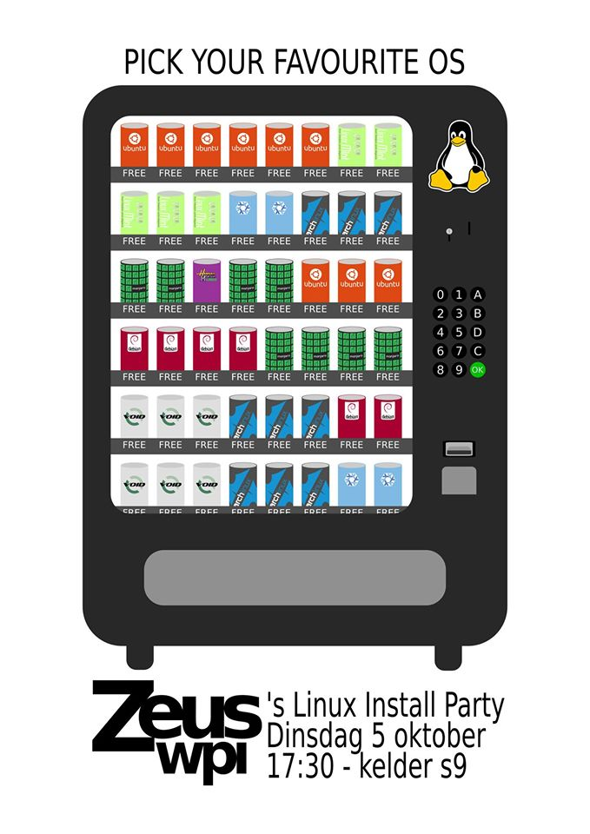
Linux Install Party
11 oktober

Slide 5
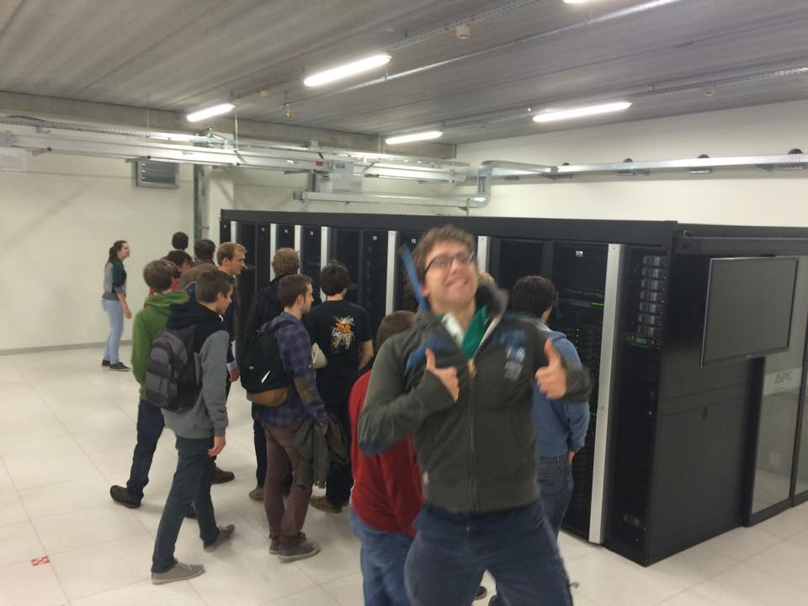

Slide 6
Notes:
Vertier en plezier met bier
Pakken hele boel gezelschapspelletjes blub

Slide 7

Notes:
Is onze AI competitie
Minder complex dan je zou denken
Jullie zullen genoeg kennis hebben om hier aan mee te kunnen doen
Dingen te doen met blokken
Straks in de kelder proberen

Slide 8
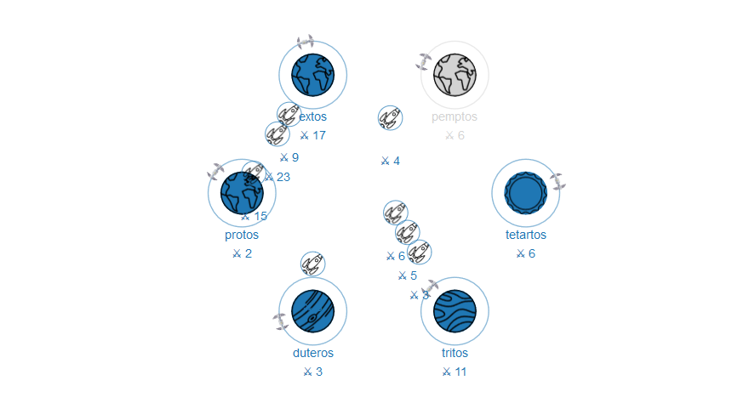

Slide 9
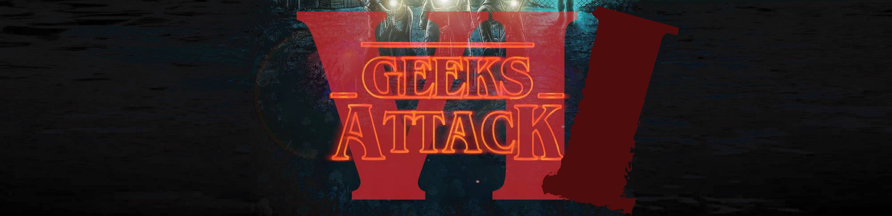
Notes:
Geeks, Attack! VI
Jaarlijkse LAN-Party op 27 oktober
Nachtje door doen
Met spelletjes
En pizza
En bickys
En bier

Slide 10

Notes:
VPW
Als 1e bacher kunt ge al mee doen
Bus

Slide 11
zeus.ugent.be
of
zeus.gent

Slide 12
Projecten

Slide 13


Slide 14
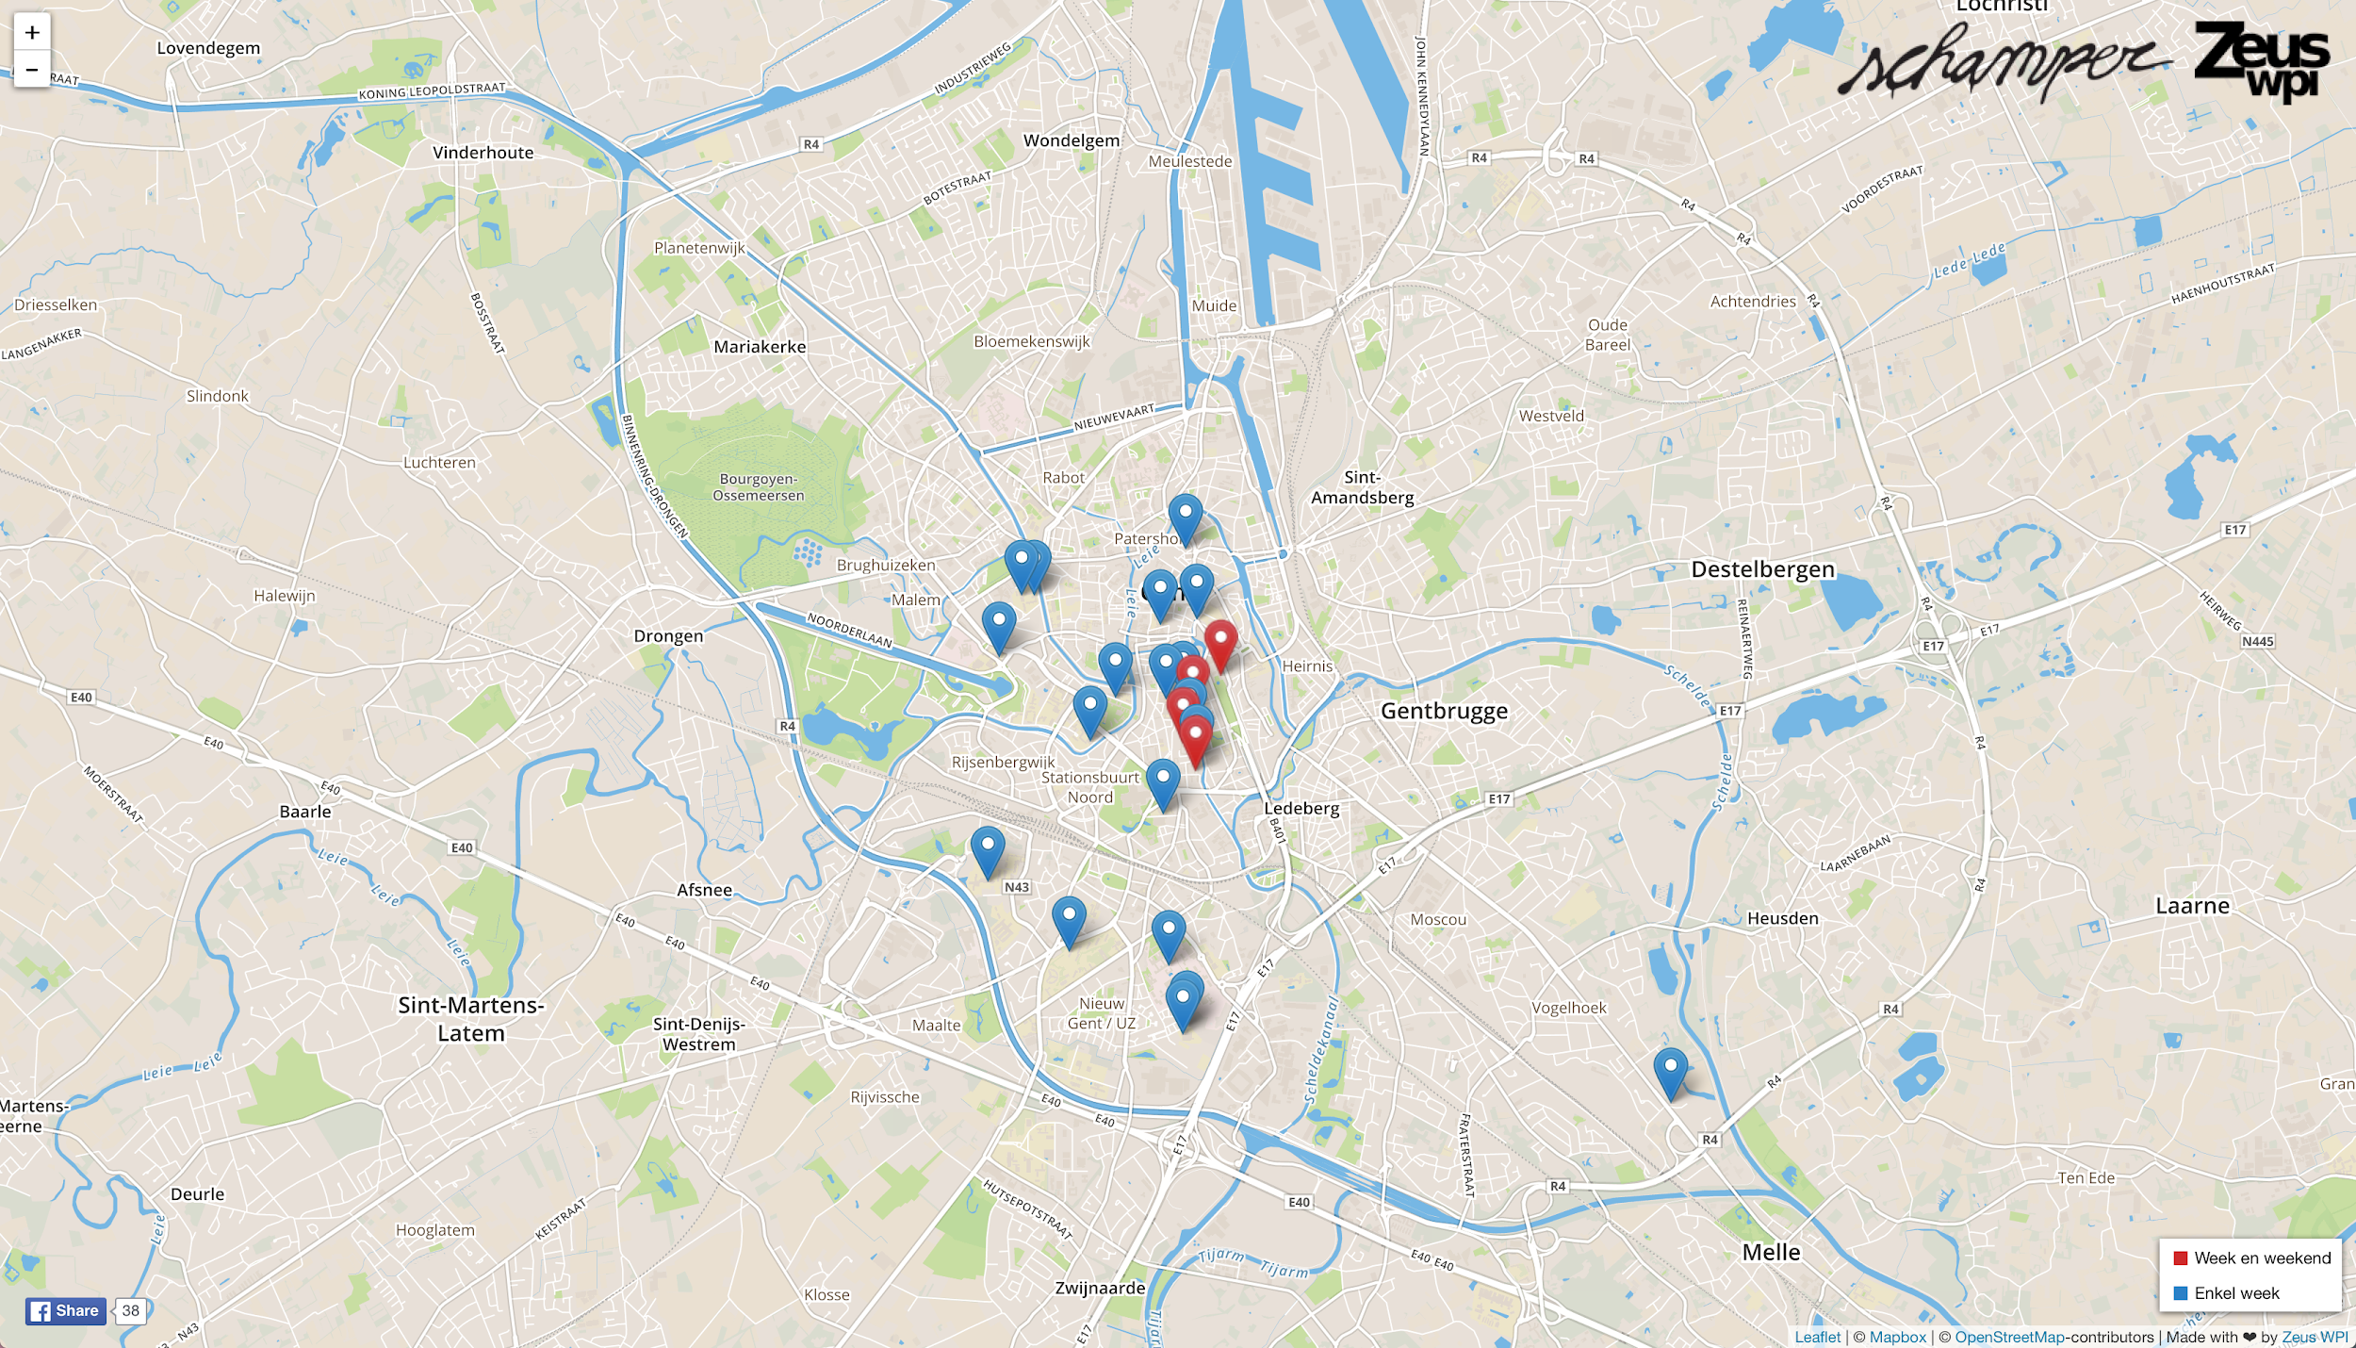
Notes:
https://blok.ugent.be/

Slide 15
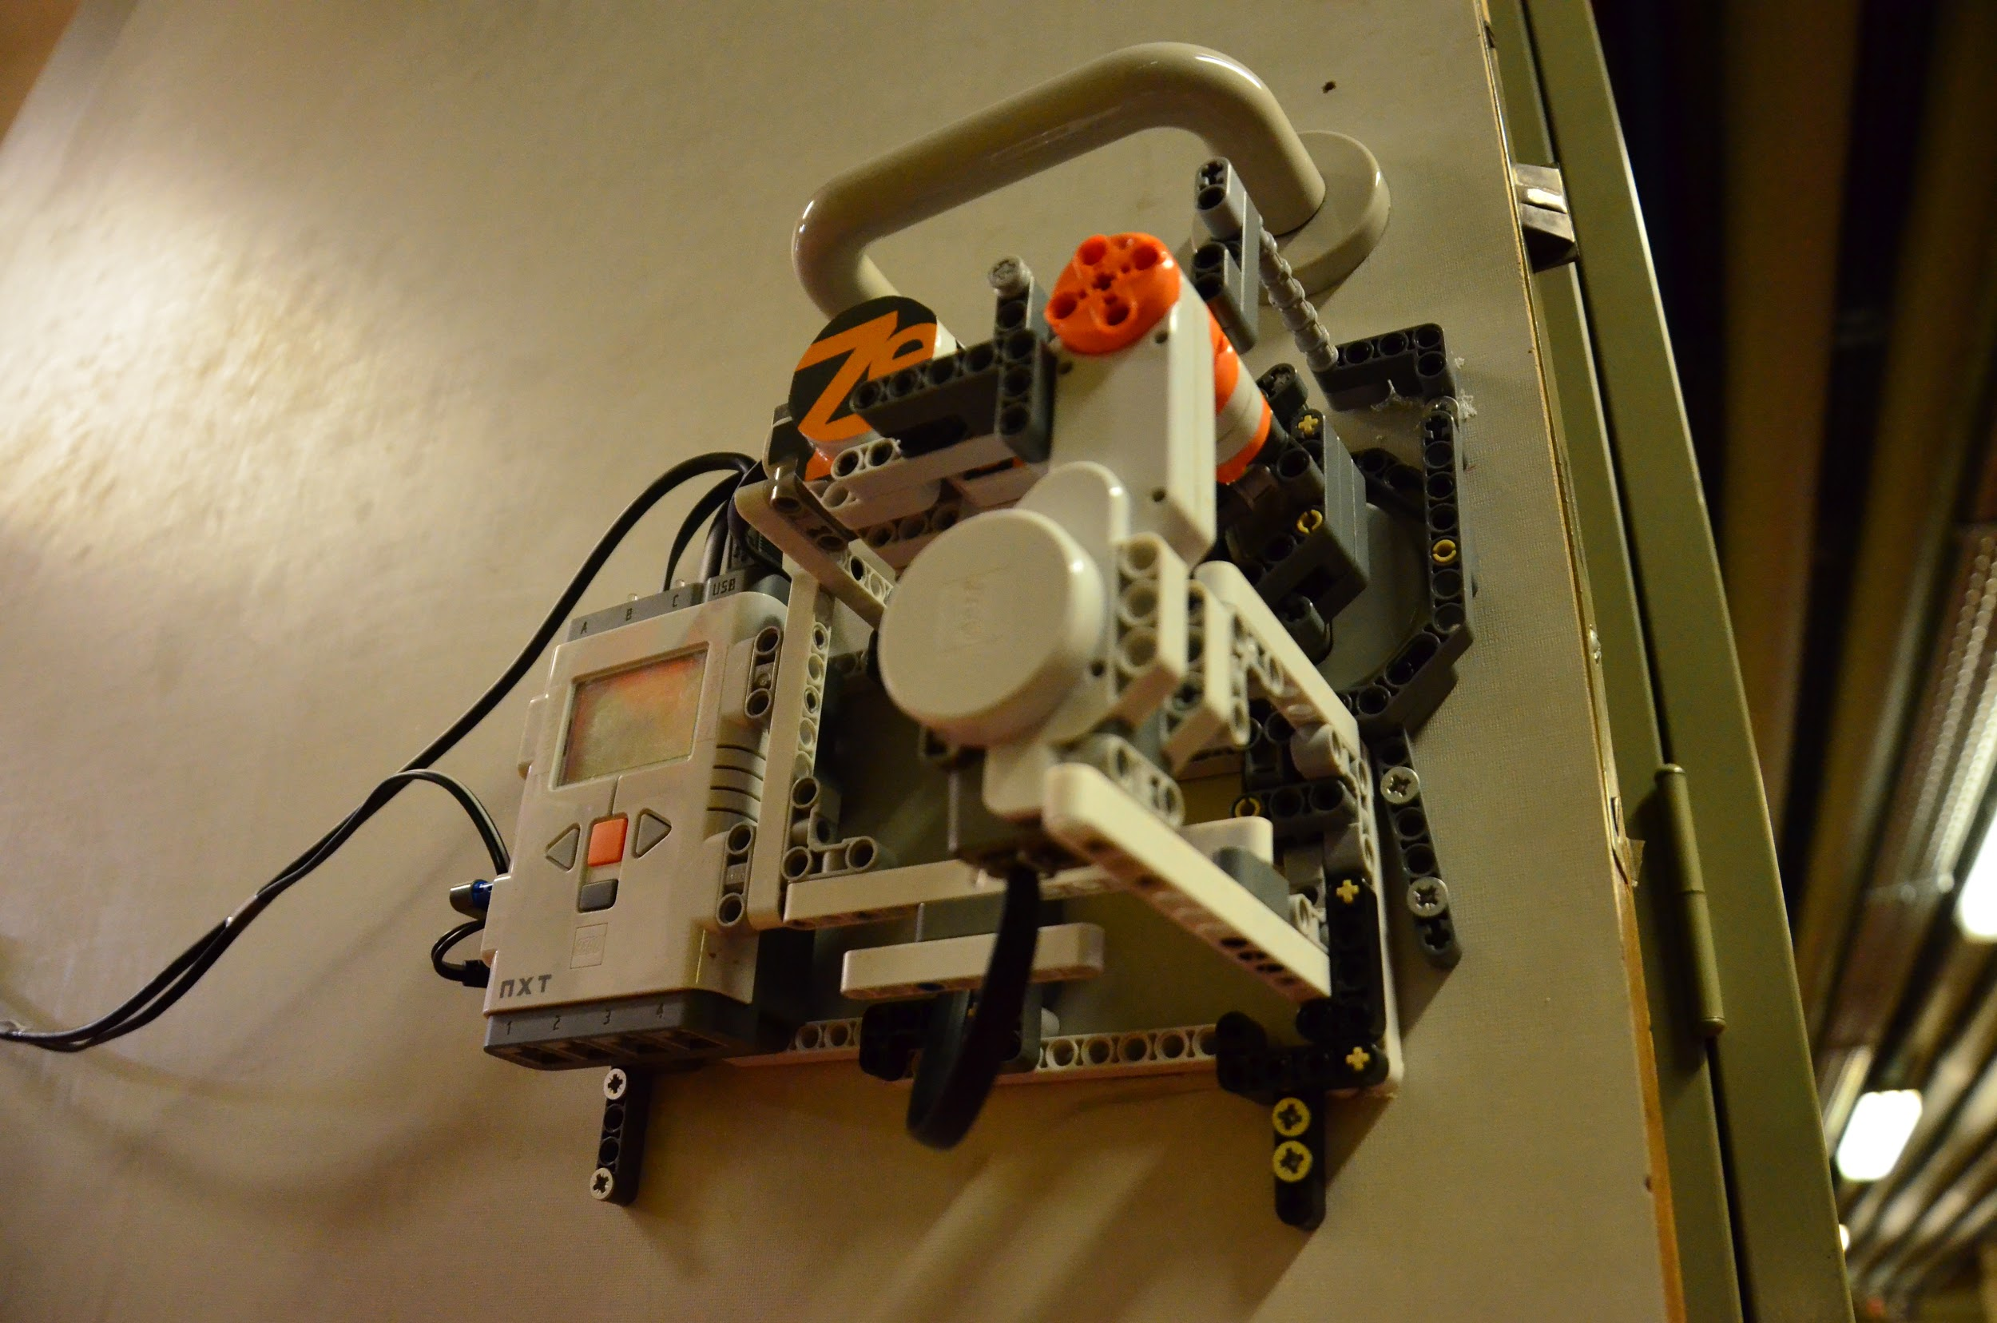
Notes:
Wekelijkse codenights!

Slide 16

Notes:
Goeie ervaring, geen voorkennis nodig!

Slide 17
Notes:
Workshop sebiet in de kelder

Slide 18
Waar vind je ons?

